Slide 1


Slide 2
PROPUESTA · 2026
FUTURE READINESS INDEX®
FutureQuest.
Un instrumento de exploración y mapeo del Future Readiness — capabilities y mindset, de la persona a la organización.
AR · CL · PE · MX

Slide 3


01 / 13
LA PREGUNTA AHORA ES
¿Quién está listo para el futuro?

Slide 4
02 / 13
QUÉ ES FUTURE QUEST
Una doble mirada del potencial de transformación.
Entendemos Potencial como la predisposición individual para traer el futuro al presente — representado por el índice FRI® (Future Readiness Index).
MIRADA 01
Persona
MIRADA 02
Organización
Exploración individual
Mapeo organizacional
+
Indaga el Future Readiness de una persona: su FRI® -capabilities- y su Arquetipo de Mindset.
Visualiza el Future Readiness colectivo de un equipo u organización: distribución en Clusters, Heatmap, Benchmark .

Slide 5
03 / 13
CÓMO CONTRIBUYE
No es un diagnóstico más, es la puerta de entrada.
INTEGRA
MAPEA
IDENTIFICA
TRAZA
APORTA
la mirada de futuro en las decisiones de talento, con criterio estratégico.
el FRI® de líderes y de la organización: "¿estamos listos?" tiene un número y una lectura accionable.
brechas críticas, capabilities clave por desarrollar y tensiones ocultas.
y redefine líneas de desarrollo con intervenciones diferenciadas, no programas genéricos.
data y criterio para clusterizar, priorizar y decidir por dónde empezar.
EL GRAN DESAFÍO
Hacer sustentables a las organizaciones y empleables a las personas.

Slide 6

04 / 13
EL INSTRUMENTO
Dos dimensiones, un solo índice.
01
02
DIMENSIÓN 01
DIMENSIÓN 02
Capabilities
Mindset
PDA customizado con las 9 Capabilities creadas por VDH.
Mindset Quest — cuestionario propio de VDH.
Responde qué tanto potencial de transformación tiene la persona.
Responde cómo se evidencia y el tono que le confiere al FRI®
OUTPUT
Índice de Potencial · FRI®
OUTPUT
4 Mindsets · 81 Arquetipos

Slide 7
.
05 / 13
DIMENSIÓN 01
Las 9 Capabilities.
01
02
03
Metacognición y Desaprendizaje
Pensamiento Crítico
Experimentación Disciplinada
Capacidad de pensar sobre el propio pensamiento. Capacidad de abandonar conscientemente prácticas obsoletas para dar paso a nuevos estándares.
Capacidad de analizar rigurosamente información, situaciones o argumentos , cuestionando supuestos, evaluando evidencia y distinguiendo hechos de interpretaciones.
Capacidad para innovar de forma controlada, utilizando micro-pilotos con métricas y umbrales para aprender rápido..
04
05
06
Ética y Criterio Algorítmico
Comunicación Interdimensional
Curiosidad Aplicada
Capacidad de gobernar la IA, gestionar sus sesgos y mantener la decisión humana documentada. La IA recomienda, no decide. La responsabilidad es humana,.
Habilidad para traducir lenguaje entre dominios de manera clara incluyendo todos los canales disponibles para dialogar con personas y sistemas de AI.
El motor para buscar y validar nuevas soluciones que generan valor.
07
08
09
Conciencia Sistémica
Sensemaking
Vulnerabilidad con Valentía
Moverse con el cambio sin perder sentido,Visión para anticipar efectos de segundo orden y asegurar que las decisiones tácticas estén alineadas con la estrategia de largo plazo.
La capacidad de distinguir la Señal del. Ruido en contextos sobreestimulados y en consecuencia tomar decisiones basadas en los datos relevantes.
Disposición a la autenticidad , mostrando propias dudas y límites sin resignar responsabilidad por las decisiones y resultados

Slide 8
06 / 13
DIMENSIÓN 02 · MINDSET
La combinación de niveles en los 4 mindsets núcleo genera 81 arquetipos posibles.
4 tipos · 81 arquetipos.
FUTURISTA
INNOVADOR
IMPACT DRIVER
TECNOLÓGICO
Anticipa tendencias y construye escenarios.
Crea, prototipa y transforma lo existente.
Genera impacto ético, social y reputacional.
Integra tecnología con criterio humano.
VISIÓN · ANTICIPACIÓN · ESTRATEGIA
CREACIÓN · PROTOTIPADO · DISRUPCIÓN
SOSTENIBLE · SISTÉMICO
TECH · CRITERIO ALGORÍTMICO · IMPLICANCIAS

Slide 9
07 / 13
EL PROCESO
De la toma de datos a la conversación.
01
02
03
Data Collection
Comprehensive Output
Team Awareness
Ingreso vía link al entorno FutureQuest.
Cuestionario conductual PDA custom.
Cuestionario Mindset Quest.
→
Reporte individual online al terminar la toma: gaps, arquetipo, reseña.
Mapa Organizacional: overview, clusters, red flags, tensiones, highlights.
→
Encuentro consultivo VDH–Sponsor.
Lectura ejecutiva de resultados.
Recomendaciones y próximos pasos.
So what?

Slide 10
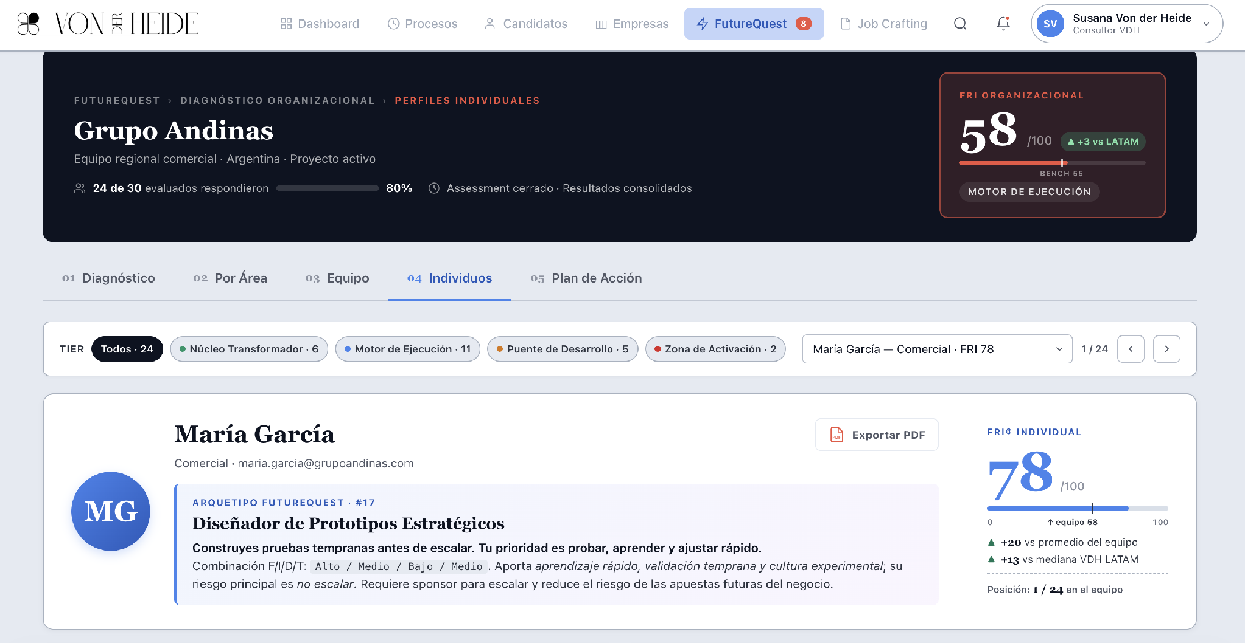
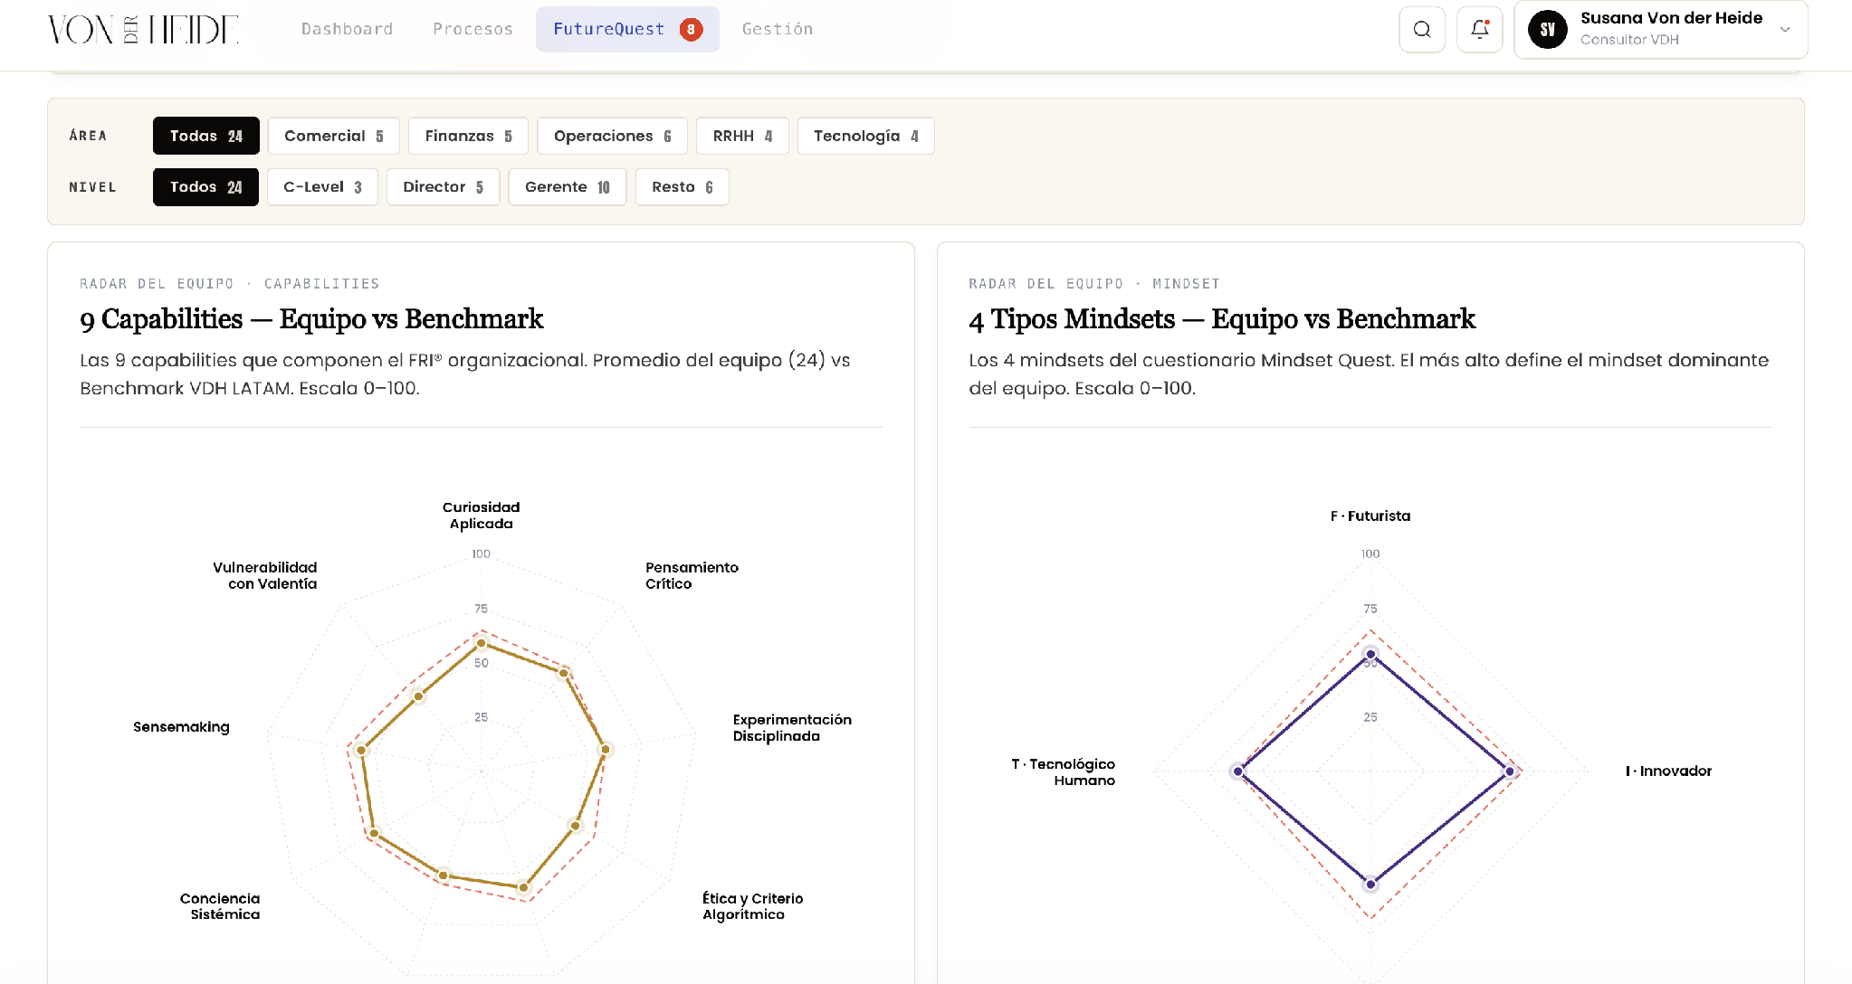
08 / 13
ENTREGABLES
Dos dimensiones, una lectura completa.
Reporte Individual
AUTOMÁTICO
Mapeo Organizacional
POR VDH
Generado al completar ambos instrumentos.
Elaborado y presentado por el equipo VDH.
Gráfico de araña de 9 capabilities con índice individual.
Gráfico de araña de 4 mindsets núcleo con índice.
Arquetipo de mindset asignado.
Reseña del arquetipo personalizada.
Marco FutureQuest y contexto de la toma.
Readiness de Futuro: síntesis ejecutiva.
Mapa comparativo: FRI®, radares, heatmap.
Clusters organizacionales de readiness.
Tensiones, red flags, hallazgos y recomendaciones.

Slide 11
09 / 13
SOLUCIÓN INTEGRAL
Del diagnóstico a la acción.
Cuatro etapas para llevar a tu equipo de la toma de datos a una hoja de ruta concreta.
ETAPA 01
ETAPA 02
ETAPA 03
ETAPA 04
Kickoff y Relevamiento
Configuración y Planificación
Assessment y Reportería
Workshop con Accionables
Alineación con el sponsor. Definición de alcance, población objetivo y cronograma de la toma.
Habilitación de la plataforma, personalización del cuestionario y logística de comunicación.
Administración hasta 15 personas. Reportes individuales automáticos y Mapa Organizacional.
4-6 horas. Sesión con el equipo sponsor para convertir hallazgos en planes de acción y próximos pasos.
→
KICKOFF
CONFIGURACIÓN
ASSESSMENT
WORKSHOP · 6 HS

Slide 12
11 / 13
VALOR DE LA SOLUCIÓN
USD 8000
on boarding fee
01
Kickoff y Relevamiento
Configuración y Planificación
02
03
Assessment y Reportería
Valor individual a partir del test 16: USD 150
Descuento por cantidad: consultar.
04
Workshop con Accionables
FACTURACIÓN
PLAZO DE PAGO
IMPUESTOS
VIGENCIA
100% al solicitar el servicio
30 días fecha de factura
No incluye IVA ni asociados
30 días desde el envío

Slide 13
12 / 13
PORTFOLIO
Nuestras soluciones.
Acompañamos la evolución de clientes y profesionales en toda América Latina.
NUEVO · 2026
01
02
03
04
05
FutureQuest
Executive Search
Market Insights
Assessment
Coaching
Self Placement
CONFÍAN EN NOSOTROS
Alsea
Arcor
BASF
Bayer
Bitso
Herdez
Johnson & Johnson
McDonald's
L'Oréal
Mercado Libre
MetLife
Mercedes-Benz
Boston Scientific
Bristol-Myers Squibb
Camposol
Coca-Cola
Copeinca
Corteva
Falabella
HDI
Merck
Natura
Nestlé
Santander
Siemens
Syngenta
Veolia
Vestas
Berkley
Google
Bridgestone
PUIG

Slide 14
13 / 13
CONVERSEMOS
Construimos futuro a través del talento.
WEBSITE
CORREO
LINKEDIN
www.vonderheide.com
contacto@vdh.jobs
vonderheide

